Slide 1
السلام عليكم و رحمة الله

Slide 4
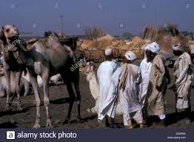
أنظر الى الصورة
ইসলামের দাওয়াত
ইসলাম আগমনে আরব বনিকদের অবদান

Slide 5
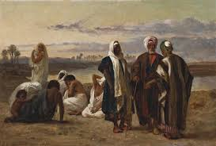
أنظر الى الصورة
বাংলাদেশে ইসলাম আগমন
ইসলাম আগমনে আরব বনিকদের অবদান

Slide 6
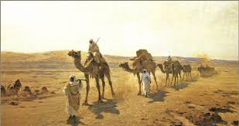
أنظر الى الصورة
ইসলামের দাওয়াত
ইসলাম আগমনে আরব বনিকদের অবদান

Slide 7
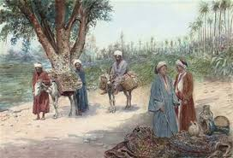
انظر الى الصورة
انظر الى الصورة
ইসলামের দাওয়াত
ইসলাম আগমনে আরব বনিকদের অবদান

Slide 8
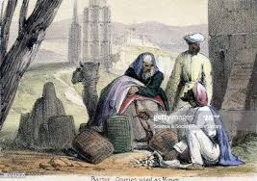
انظر الى الصورة
انظر الى الصورة
ইসলামের দাওয়াত
ইসলাম আগমনে আরব বনিকদের অবদান

Slide 9
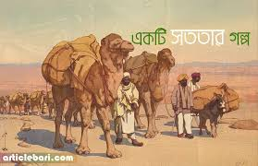
انظر الى الصورة
انظر الى الصورة
ইসলামের দাওয়াত
ইসলাম আগমনে আরব বনিকদের অবদান

Slide 10
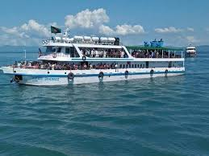
انظر الى الصورة
انظر الى الصورة
আরব বনিকগন নদী/সাগর পথে বাংলাদেশে আসেন

Slide 11
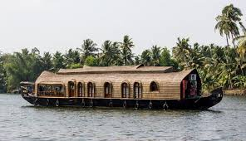
انظر الى الصورة
انظر الى الصورة
আরব বনিকগন নদী/সাগর পথে বাংলাদেশে আসেন

Slide 12
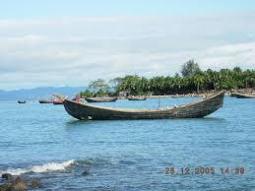
انظر الى الصورة
انظر الى الصورة
আরব বনিকগন নদী/সাগর পথে বাংলাদেশে আসেন

Slide 13
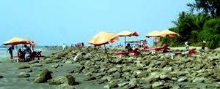
انظر الى الصورة
انظر الى الصورة

Slide 14
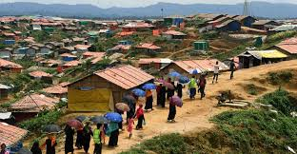
انظر الى الصورة
انظر الى الصورة

Slide 15
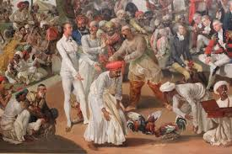
انظر الى الصورة
انظر الى الصورة
আরব বনিকেরা ইসলাম শিক্ষা দিতেন

Slide 16
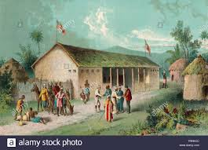
انظر الى الصورة
انظر الى الصورة
আরবি ভাষা শিক্ষা দেন মক্তবে

Slide 17
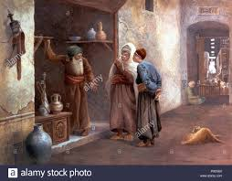
انظر الى الصورة
انظر الى الصورة

Slide 18
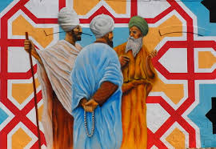
انظر الى الصورة
انظر الى الصورة
ওলিগন

Slide 19
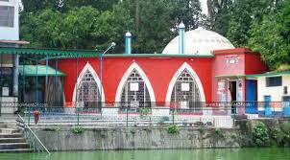
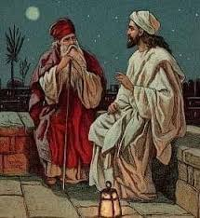
انظر الى الصورة
انظر الى الصورة
ওলিগন

Slide 20
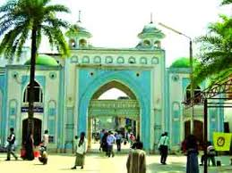
انظر الى الصورة
انظر الى الصورة

Slide 21
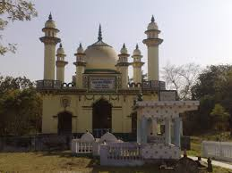
انظر الى الصورة
انظر الى الصورة

Slide 22
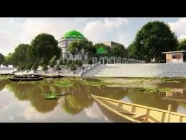
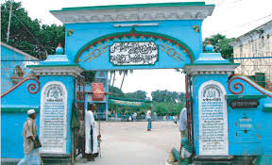
انظر الى الصورة
انظر الى الصورة

Slide 23
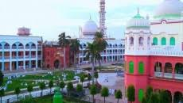
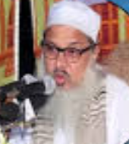
انظر الى الصورة

Slide 24
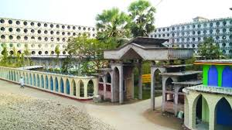
انظر الى الصورة
انظر الى الصورة

Slide 25
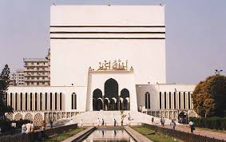
انظر الى الصورة

Slide 26
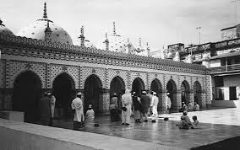
انظر الى الصورة

Slide 27
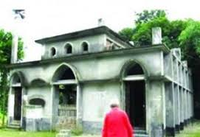
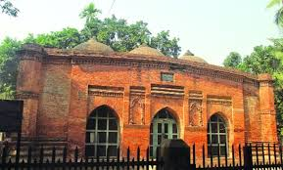
انظر الى الصورة

Slide 28
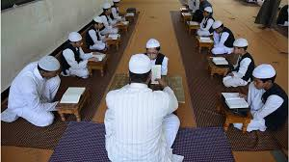
انظر الى الصورة

Slide 29
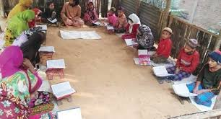
انظر الى الصورة

Slide 30
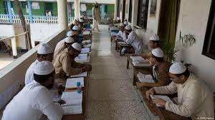
انظر الى الصورة

Slide 31
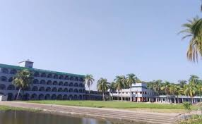
انظر الى الصورة

Slide 32
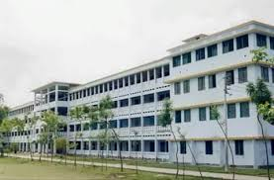
انظر الى الصورة

Slide 33
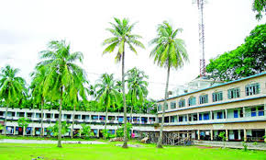
انظر الى الصورة

Slide 34
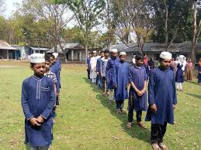
انظر الى الصورة

Slide 35
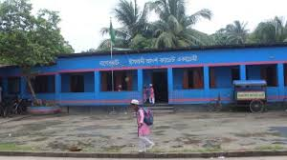
انظر الى الصورة

Slide 36
دعوةالاسلام فى بنغلاديش

Slide 37
আজকের পাঠ
বাংলাদেশে ইসলামের দাওয়াত

Slide 38
শিখন ফল
এই পাঠ শেষে শিক্ষার্থীরা জানতে পারবে
বাংলাদেশে ইসলামের আগমন
বাংলাদেশের জনসংখার হার
অধিবাসী অনুপাতে মুসলমানদের হার
ইসলামের আগমনে আরব বণিকদের অবদান
এদেশে আরবি শিক্ষা ব্যাবস্থা
এদেশের কতিপয় ও বড় মসজিদের পরিচয়
বাংলায় ইসলাম প্রচারে মহামনিসীদের অবদান ও
তাদের চারিত্রিক মাধুর্যতা
ইসলাম প্রচার ও বিস্তার কেন্দ্র অনেক মাদ্রাসা

Slide 42
অনুবাদ পড়

Slide 44
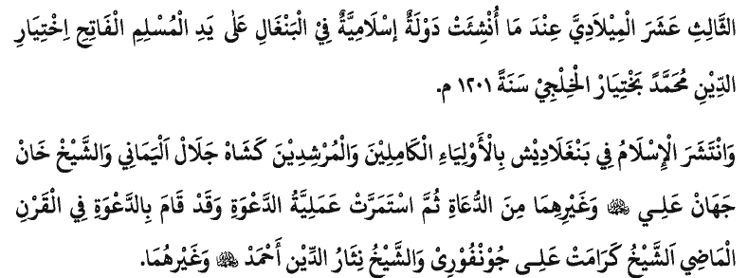

Slide 45
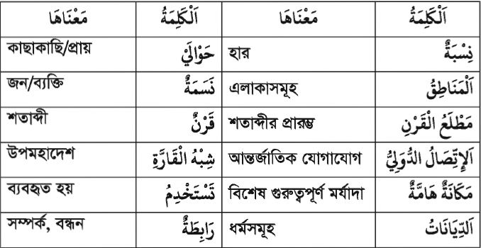

Slide 46
অনুবাদ পড়

Slide 47
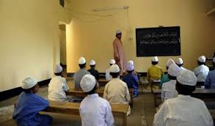

Slide 48
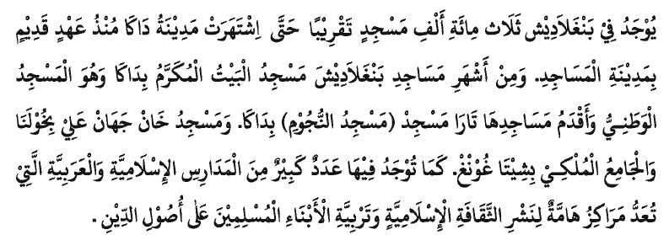

Slide 51
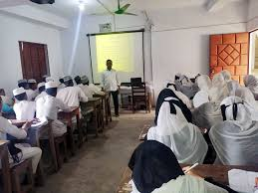

Slide 52
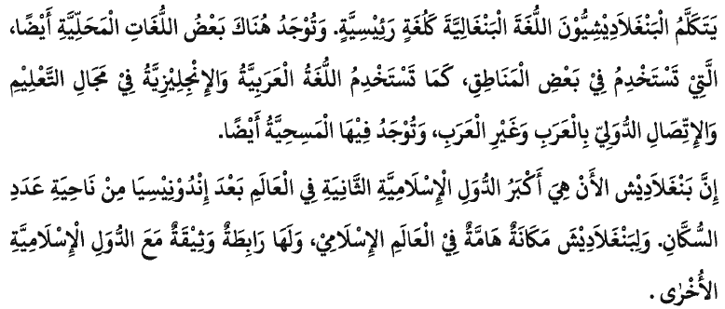

Slide 54
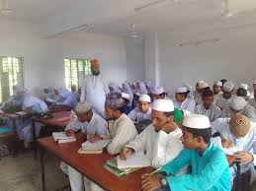

Slide 55
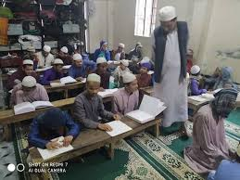

Slide 56
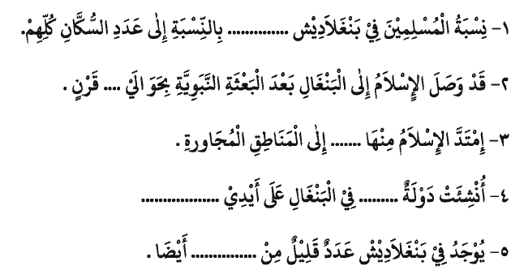

Slide 58
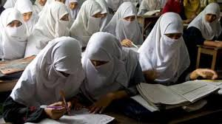

Slide 59
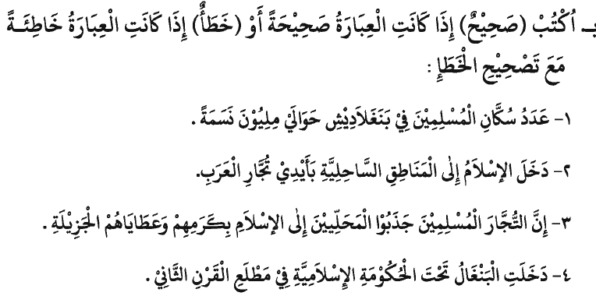
দলীয় কাজ

Slide 60
মূল্যায়ন পরীক্ষা-1

Slide 61
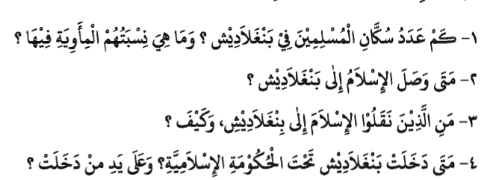
মূল্যায়ন পরীক্ষা-1

Slide 62
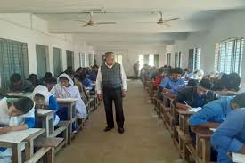

Slide 63
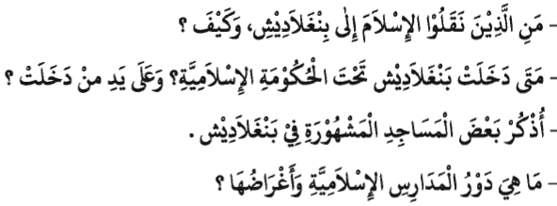
1
2
3
4

Slide 64
বাড়ির কাজ

